Slide 1



โครงสร้างสถานีตำรวจ (รูปแบบที่ 1)
สถานีตำรวจ
ผกก.
สถานีตำรวจภูธรโนนสูง
ด้านการป้องกันปราบปราม
ด้านสืบสวน
ด้านงานสอบสวน
รอง ผกก.ป.
รอง ผกก.สส.
รอง ผกก.(สอบสวน)
งานอำนวยการ
งานป้องกันปราบปราม
งานจราจร
งานสืบสวน
งานสอบสวน
-สว.อก.
-ผบ.หมู่
-รอง สวป.
-ผบ.หมู่
-สวป.
-รอง สว.(ป.)
-ผบ.หมู่.
-สว.สส.
-รอง สว.(ป.)
-ผบ.หมู่
-สว.(สอบสวน)
-รอง สว.(ป.)
-ผบ.หมู่
หมายเหตุ
1. รองผู้กำกับการป้องกันปราบปราม เป็นหัวหน้างานอำนวยการ งานป้องกันปราบปราม และงานจราจร
2. รองผู้กำกับสืบสวน เป็นหัวหน้างานสืบสวน
3. รองผู้กำกับรอง(สอบสวน) เป็นหัวหน้างานสอบสวน
ข้อมูล ณ วันที่ 1 มีนาคม 2568

Slide 2
ลักษณะงานภายในสถานี แบ่งเป็น 5 สายงาน
งานอำนวยการ
งานป้องกันปราบปราม
งานจราจร
งานสืบสวน
งานป้องกันปราบปราม
งานนโยบายและแผนปฏิบัติการ
งานธุรการและสารบรรณ
งานกำลังพล
งานสวัสดิการ
งานพัฒนาองค์กร
งานงบประมาณ งานการเงินและพัสดุ
งานสื่อสารและเทคโนโลยีสารสนเทศ
งานเงินสินบน งานรางวัลและเงินตอบแทน
งานจัดอาหารเลี้ยงผู้ต้องขัง
งานทะเบียนคนต่างด้าวและขออนุญาต
งานประชาสัมพันธ์
งานปฏิบัติตามนโยบายยุทธศาสตร์
งานจัดประชุม
งานควบคุม ตรวจสอบการปฏิบัติงานของตำรวจ
งานอื่นที่เกี่ยวข้องกับงารอำนวยการ
งานการข่าว
งานควบคุมผู้ต้องหาและผู้ต้องขัง
งานควบคุมความวิทยุหรือรับส่งวิทยุ
งานจุดตรวจจุดสกัด
งานสายตรวจ
งานควบคุมแหล่งอบายมุข
งานตามกฎหมายอาญา
งานปราบปรามผู้มีอิทธิพล
งานพิทักษ์เด็ก เยาวชน และสตรี
งานฝึกอบรมประชาชน อาสาสมัคร
งานคณะกรรมการการตรวจสอบและติดตามการบริหารงานตำรวจ
งานประชาสัมพันธ์ ชุมชนสัมพันธ์
งานพัฒนากำลังพล งบประมาณ วัสดุ อุปกรณ์ เทคโนโลยี
งานระบบงบประมาณเกี่ยวกับงานป้องกันปราบปราม
งานถวายความปลอดภัย
งานควบคุมความสงบเรียบร้อย
งานอื่นๆเกี่ยวกับงานป้องกันปราบปราม
งานวางแผนและควบคุมการจราจร
งานการศึกษาเก็บสถิติข้อมูลเกี่ยวกับจราจร
งานให้ความรู้และอบรมผู้ปฏิบัติหน้าที่จราจร
งานสอดคล่อง ตรวจตรา แนะนำประชาชน ผู้ใช้รถใช้ถนน
งานเก็บรวบรวมข่าวสารด้านจราจร
งานถวายความปลอดภัย
งานควบคุมความสงบเรียบร้อย
งานอื่นๆที่เกี่ยวกับงานจราจร
งานสืบสวนการกระทำความผิดเกี่ยวกับประมวลกฎหมายอาญา
งานสืบสวนหาข่าวและระบบข้อมูลอาชญากรรม
งานวางแผนสืบสวน
งานดำเนินการเพื่อให้ประชาชนมีส่วนร่วมในการสืบสวน
งานจับกุม
งานถวายความปลอดภัย
งานควบคุมความสงบเรียบร้อย กรณีมีเหตุพิเศษ
งานปกปิดและคุ้มครองแหล่งข่าวและพยาน
งานอื่นๆ ที่เกี่ยวกับงานสืบสวน
งานสืบสวนสอบสวนผู้กระทำคงามผิดตามประมวลกฎหมายอาญา
งานธุรการทางคดี
งานการวางแผน
งานสอบสวนคดีอุฉกรรจ์หรือคดีที่สำคัญ
งานให้ความคุ้มครองพยาน
งานเปรียบเทียบปรับการทำความผิดตามกฎหมาย
งานอื่นที่เกี่ยวข้องกับงานสืบสวนและสอบสวน
ข้อมูล ณ วันที่ 1 มีนาคม 2568

Slide 3
อำนาจหน้าที่และภารกิจของสถานีตำรวจ
สถานีตำรวจ มีหน้าที่ตามประมวลกฎหมายวิธีพิจารณาความอาญา และตามกฏหมายอื่นอันเกี่ยวกับความผิดในคดีอาญาภายในเขตอำนาการรับผิดชอบ
หรือเขตพื้นที่การปกครองรวมถึงการรับผิดชอบในด้านการงานและการปกครองบังคับบัญชารองลงไปจากกองบังคับการตำรวจ หรือเขตพื้นที่
การปกครองการรับผิดชอบในด้านการงานและการปกครองบังคับบัญชารองลงไปจากกองบังคับการตำรวจนครบาล (1-9)
หรือตำรวจภูธรจังหวัด เพื่อรักษาความปลอดภัยในชีวิตและทรัพย์สิน ความมั่นคงภายใน บริการทางสังคม ชุมชน และมวลชนสัมพันธ์ การพัฒนางานบริหาร
และ งานจเรตำรวจ งานจเรตำรวจป้องกันปราบปรามอาชญากรรม และการรักษาความสงบเรียบร้อย
รวมถึงงานกิจการพิเศษ และงานอื่นๆ ที่เกี่ยวข้องกับสถานีตำรวจซึ่งงานในสถานีตำรวจ แบ่งออกเป็น 5 สายงาน ตามคำสั่งตามคำสั่ง ตร.ที่ 537/2555 ดังนี้
งานอำนวยการ
งานป้องกันปราบปราม
งานจราจร
งานสืบสวน
งานสอบสวน
มีหน้าที่เกี่ยวกับการอำมีหน้าที่เกี่ยวกับการอำนวยการ การวางแผน การตรวจสอบติดตามและประเมินผลงานที่เกี่ยวกับนโยบาย ยุทธศาสตร์ และแผนงานของสถานีตำรวจและแผนงานของสถานีตำรวจ งานการบริหารบุคลากร งานจเรตำรวจงานจเรตำรวจงานกิจการพิเศษ งานมั่นคง การศึกษา การฝึกอบรม งานวิชาการ สวัสดิการ การพัฒนา การบริหารจัดการ งบประมาณ การเงิน การพัสดุ การพลาธิการและสรรพาวุธ การส่งเสริมกำลังการส่งเสริมกำลังบำรุง รวมทั้งลักษณะงานอื่นๆ ที่เกี่ยวข้องหรือเป็นส่วนประกอบของงานดังกล่าว เพื่อส่งเสริมหรือสนับสนุนการปฎิบัติงานของสถานีตำรวจเพื่อส่งเสริมหรือสนับสนุนการปฎิบัติงานของสถานีตำรวจ
มีหน้าที่เกี่ยวกับการวางแผน อำนวยการ สั่ง ควบคุม กำกับ ดูแล ตรวจสอบติดตามและประเมินผล ตลอดจนปฏิบัติงานในด้านการป้องกันอาชญากรรมและรักษาความสงบเรียบร้อยงานคณะกรรมการตรวจสอบและติดตามการบริหารงานตำรวจตลอดจนปฏิบัติงานในด้านการป้องกันอาชญากรรมและรักษาความสงบเรียบร้อยงานคณะกรรมการตรวจสอบและติดตามการบริหารงานตำรวจ งานชุมชนและมวลชนสัมพันธ์ในรูปแบบต่างๆรวมทั้งงานที่มีลักษณะเกี่ยวข้องหรือเป็นส่วนประกอบของงานนี้ เพื่อมิให้เกิดอาชญากรรมขึ้นในเขตอำนาจเพื่อมิให้เกิดอาชญากรรมขึ้นในเขตอำนาจ การรับผิดชอบหรือพื้นที่ปกครองของสถานีตำรวจการรับผิดชอบหรือพื้นที่ปกครองของสถานีตำรวจ
มีหน้าที่เกี่ยวกับการวางแผน อำนวยการ สั่งการ ควบคุม กำกับ ดูแล ตรวจสอบและประเมินผลงานด้านการควบคุมจราจร จัดการและบังคับใช้กฎหมายเกี่ยวกับจราจร งานจราจรตามโครงการพระราชดำริงานจราจรตามโครงการพระราชดำริ รวมทั้งงานที่มีลักษณะเกี่ยวข้องหรือเป็นส่วนประกอบของงานนี้ เพื่อป้องกันไม่ให้เกิดปัญหาด้านการจราจร ในเขตอำนาจในเขตอำนาจการรับผิดชอบหรือพื้นที่ปกครองของสถานีตำรวจ ตลอดจนพื้นที่ที่มีการจราจรต่อเนื่องกัน
มีหน้าที่เกี่ยวกับการวางแผน อำนวยการ สั่งการ ควบคุม กำกับ ดูแล ตรวจสอบติดตามและประเมินผล ตลอดจนปฏิบัติงานในด้านการสืบสวน อาชญากรรม การกระทำการกระทำความผิดตามพระราชบัญญัติที่มีโทษทางอาญาทุกฉบับ ตลอดจนองค์กรหรือเครือข่ายที่อยู่เบื้องหลัง รวมทั้งงานที่มีลักษณะเกี่ยวข้องหรือเป็นส่วนประกอบของงานนี้ เพื่อมิให้เกิดอาชญากรรมขึ้นในเขตอำนาจเพื่อมิให้เกิดอาชญากรรมขึ้นในเขตอำนาจการรับผิดชอบหรือพื้นที่ปกครองของสถานีตำรวจ
มีหน้าที่เกี่ยวกับการวางแผน อำนวยการ สั่งการ ควบคุม กำกับ ดูแล ตรวจสอบติดตามและประเมินผล ตลอดจนปฏิบัติงานในด้านการสืบสวน อาชญากรรม การกระทำการกระทำความผิดตามพระราชบัญญัติที่มีโทษทางอาญาทุกฉบับ ตลอดจนองค์กรหรือเครือข่ายที่อยู่เบื้องหลัง รวมทั้งงานที่มีลักษณะเกี่ยวข้องหรือเป็นส่วนประกอบของงานนี้ เพื่อมิให้เกิดอาชญากรรมขึ้นในเขตอำนาจเพื่อมิให้เกิดอาชญากรรมขึ้นในเขตอำนาจการรับผิดชอบหรือพื้นที่ปกครองของสถานีตำรวจ
ข้อมูล ณ วันที่ 1 มีนาคม 2568

Slide 4
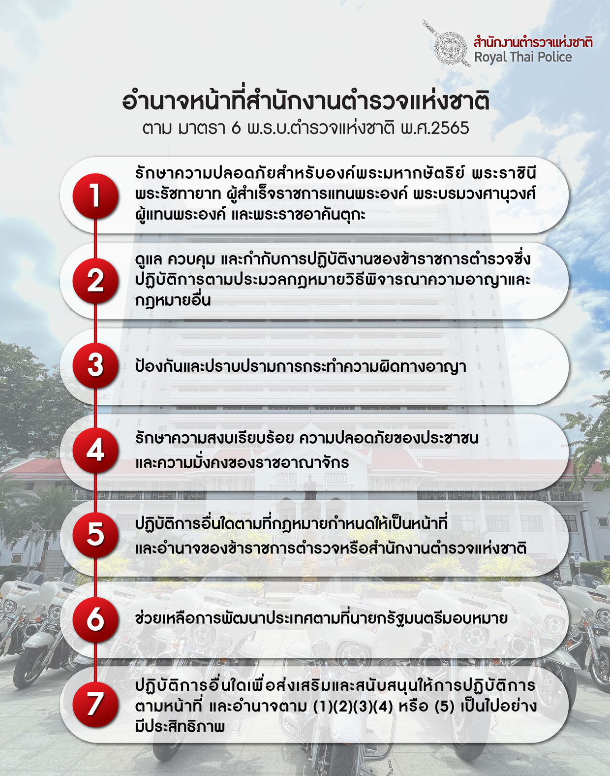
ข้อมูล ณ วันที่ 1 มีนาคม 2568

